Slide 1
矩阵快速幂
主讲人:罗益超

Slide 2
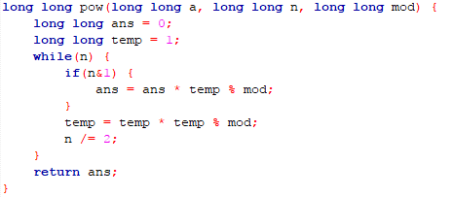
快速幂 O(logn)
A^n n很大
A^(1+2+4+8...2^n)

Slide 3
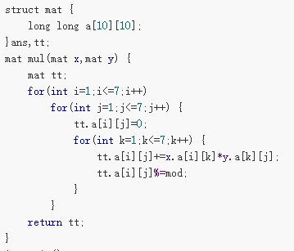
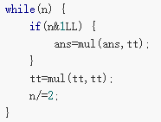
矩阵快速幂

Slide 4
特点
效率很高
代码简单
出错率低

Slide 5

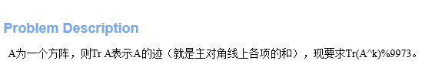
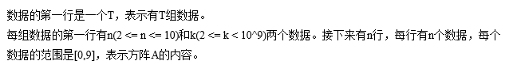
模版题 HDU1575

Slide 6
最简单模型-斐波那契
F(n) = F(n-1) + F(n -2)
构造矩阵

Slide 7
HDU 2842 Chinese Rings
题意:一种中国环，解开第k个环需要先解开前(k-2)个环，并留有第(k-1)环。问解开n环最少需要几步。

Slide 8
分析
设f(n)表示解开n环。
1. 解开n环不能一下子把n-1全解开了，否则第n个就没法拿掉了。
2. 得先拿掉第n个：先完成f(n-2)，然后再拿掉第n环。
3. 然后放回前(n-2)，其实这也是f(n-2)，因为是一个逆的过程。
4. 最后就变成完成f(n-1)了。
综合上面的就是f(n) = f(n-2)+1 + f(n-2) + f(n-1)

Slide 9
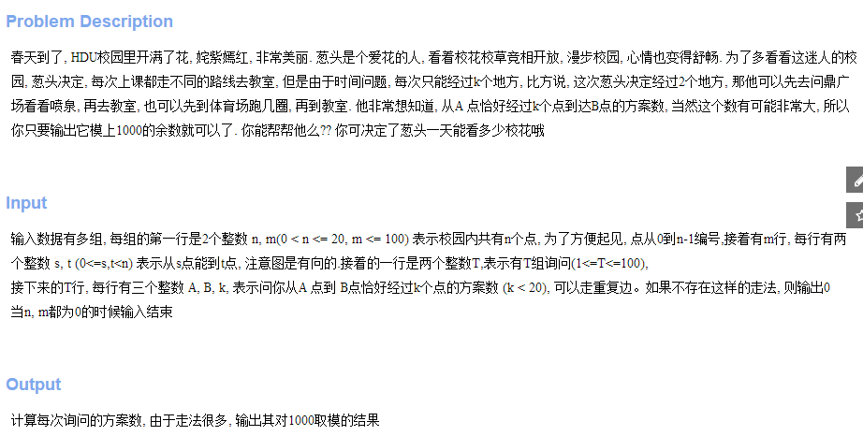
HDU2157

Slide 10

HDU5950 题意:
n,f1,f2 < 2^31

Slide 11

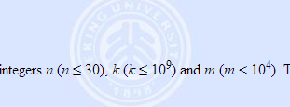
POJ 3233

Slide 12

思路1 二分

Slide 13
思路2 构造
对于一个整数A，如何得到 1+A^1+A^2....+A^n
我们也可以通过构造矩阵来求解
具体式子为

Slide 14
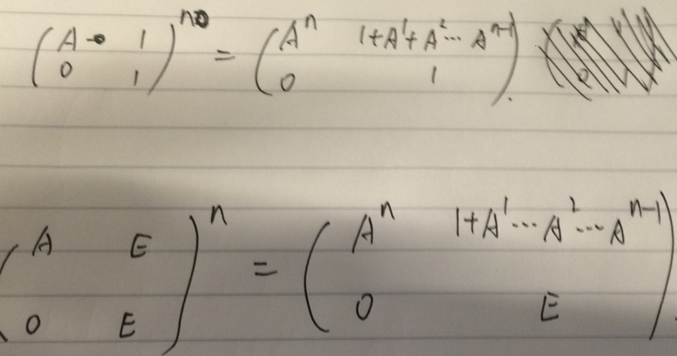

Slide 15
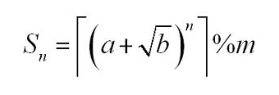
HDU4565

Slide 16
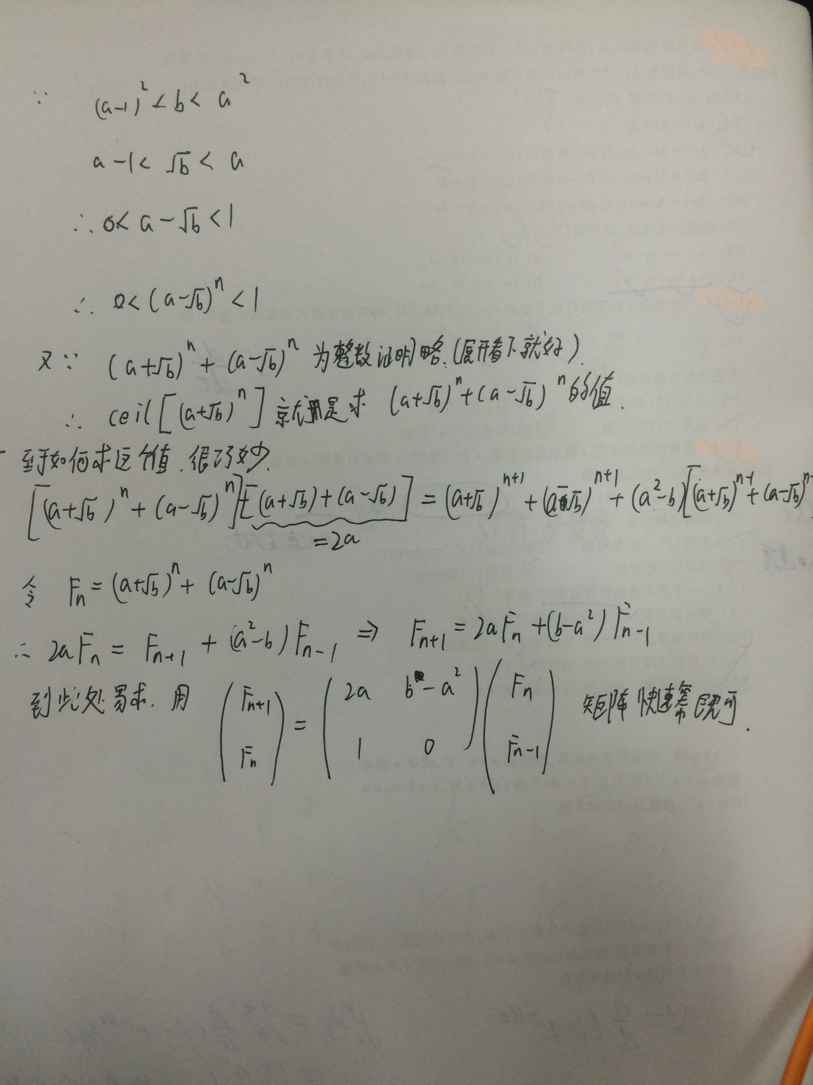
思路

Slide 17



HDU4549

Slide 18
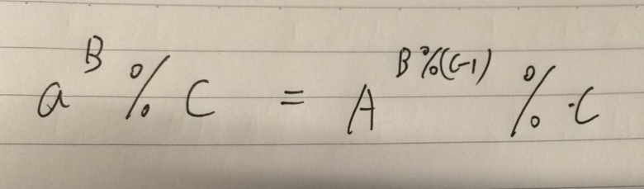
费马小定理

Slide 19
谢谢

